Slide 1


UDR Frontend
6주차 1교시
React Router
이지원

Slide 2
SPA와 MPA
리액트는 SPA + CSR 채택 중
SPA : Single Page App
-> 서버로부터 첫 페이지만 받아오고 나머지 동적으로
MPA : Multi Page App
-> 서버로부터 매번 완전한 페이지를 받아옴

Slide 3
CSR과 SSR
CSR : Client Side Rendering
데이터 없이 HTML을 받아온 후 static 파일 로드 뒤에 데이터를 서버에 요청해서 렌더링
SSR : Server Side Rendering
데이터까지 삽입된 상태의 완성된 HTML 받아옴

Slide 4
라우팅( Routing )이란
사용자가 요청한 URL에 따라 페이지를 보여주는 것
React Router는 사용자가 입력한 주소를 감지하고 여러 환경에서 동작할 수 있도록 다양한 종류의 라우터 컴포넌트를 제공함
이를 통해 SPA 기법을 그대로 유지한 상태로
리액트에서 페이지 이동 처리를 할 수 있음

Slide 5
1. React Router 설치하기
React App 디렉터리에서
npm install react-router-dom 으로 설치
( 혹은 yarn add react-router-dom )

Slide 6
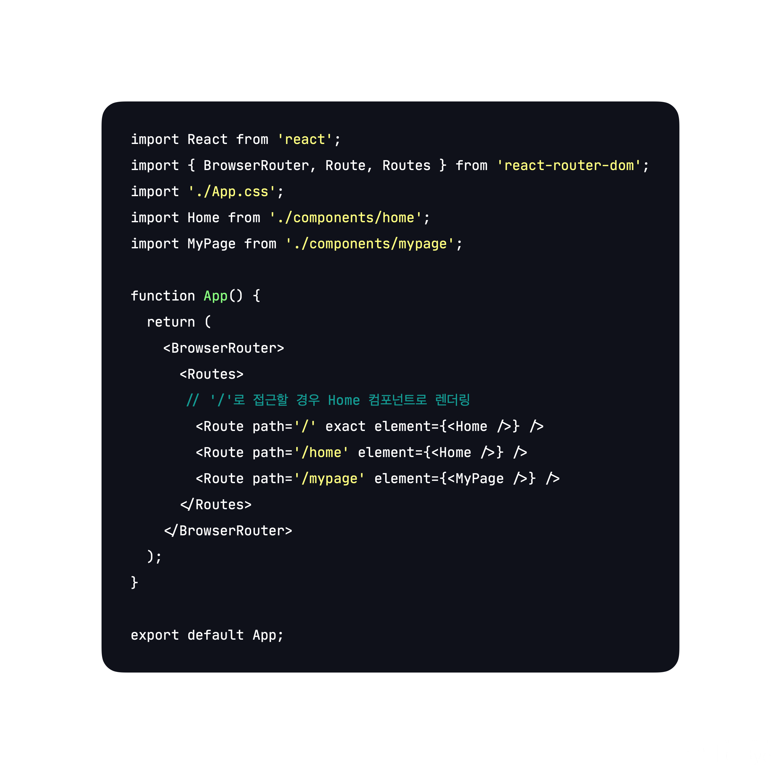
2. App.js에 경로 추가
<BrowserRouter> 안에 <Routes>로 감싸준 상태에서
<Route path=url명 element=컴포넌트>

Slide 7
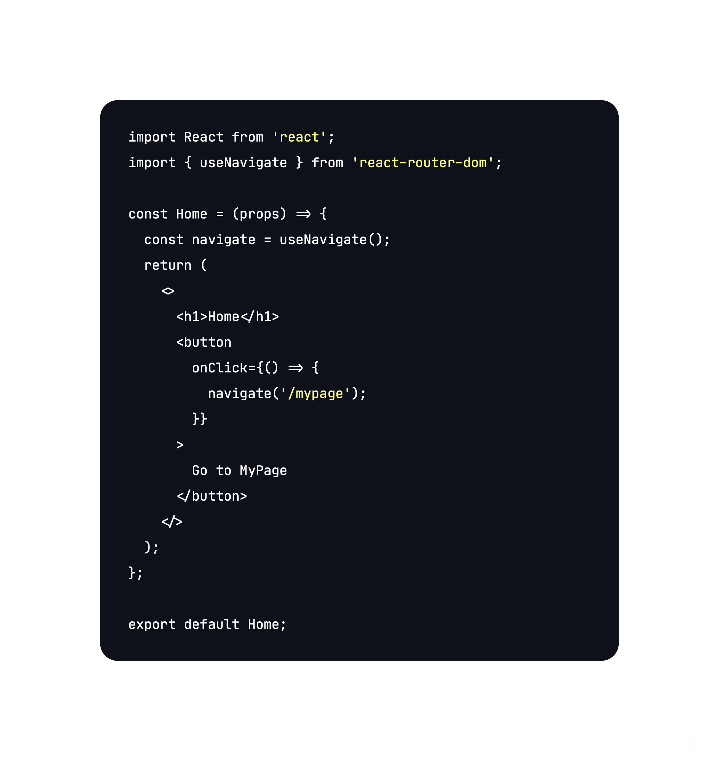
3. 페이지 이동 버튼 만들기
const navigate = useNavigate()로 선언 후
navigate(‘url’)로 이동
혹은 <Link> 컴포넌트를 활용할 수 있음

Slide 8
URL 파라미터
https://홈페이지url/product/23
<Route path=“/product/:productid” element={컴포넌트} />처럼 사용
컴포넌트 내에서는
const { productId } = useParams();
의 형태로 접근 가능함

Slide 9
쿼리 스트링
https://홈페이지url?product=23&option=blue
별도 설정이 필요하지는 않음
컴포넌트 내에서는
const [serchParams, setSearchParams] = useSearchParams();
const id = searchParams.get(‘product’);
로 접근 및 사용

Slide 10
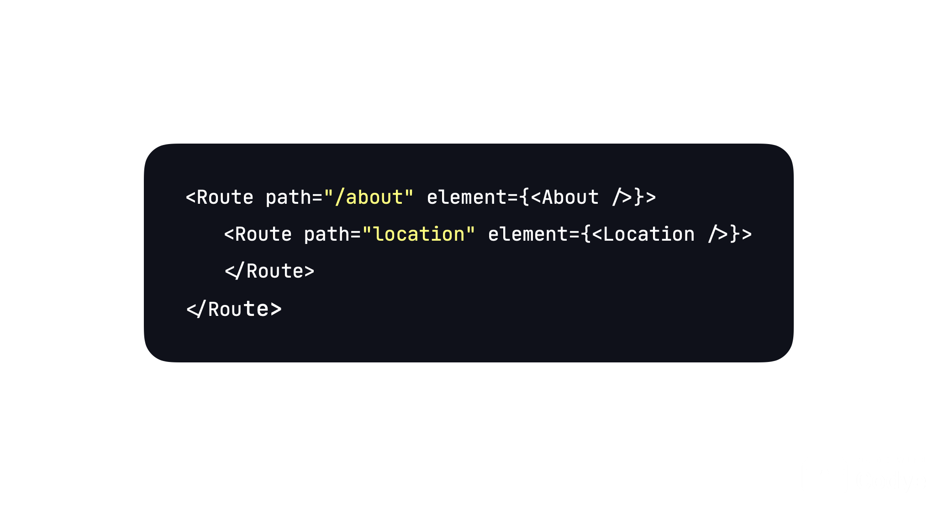
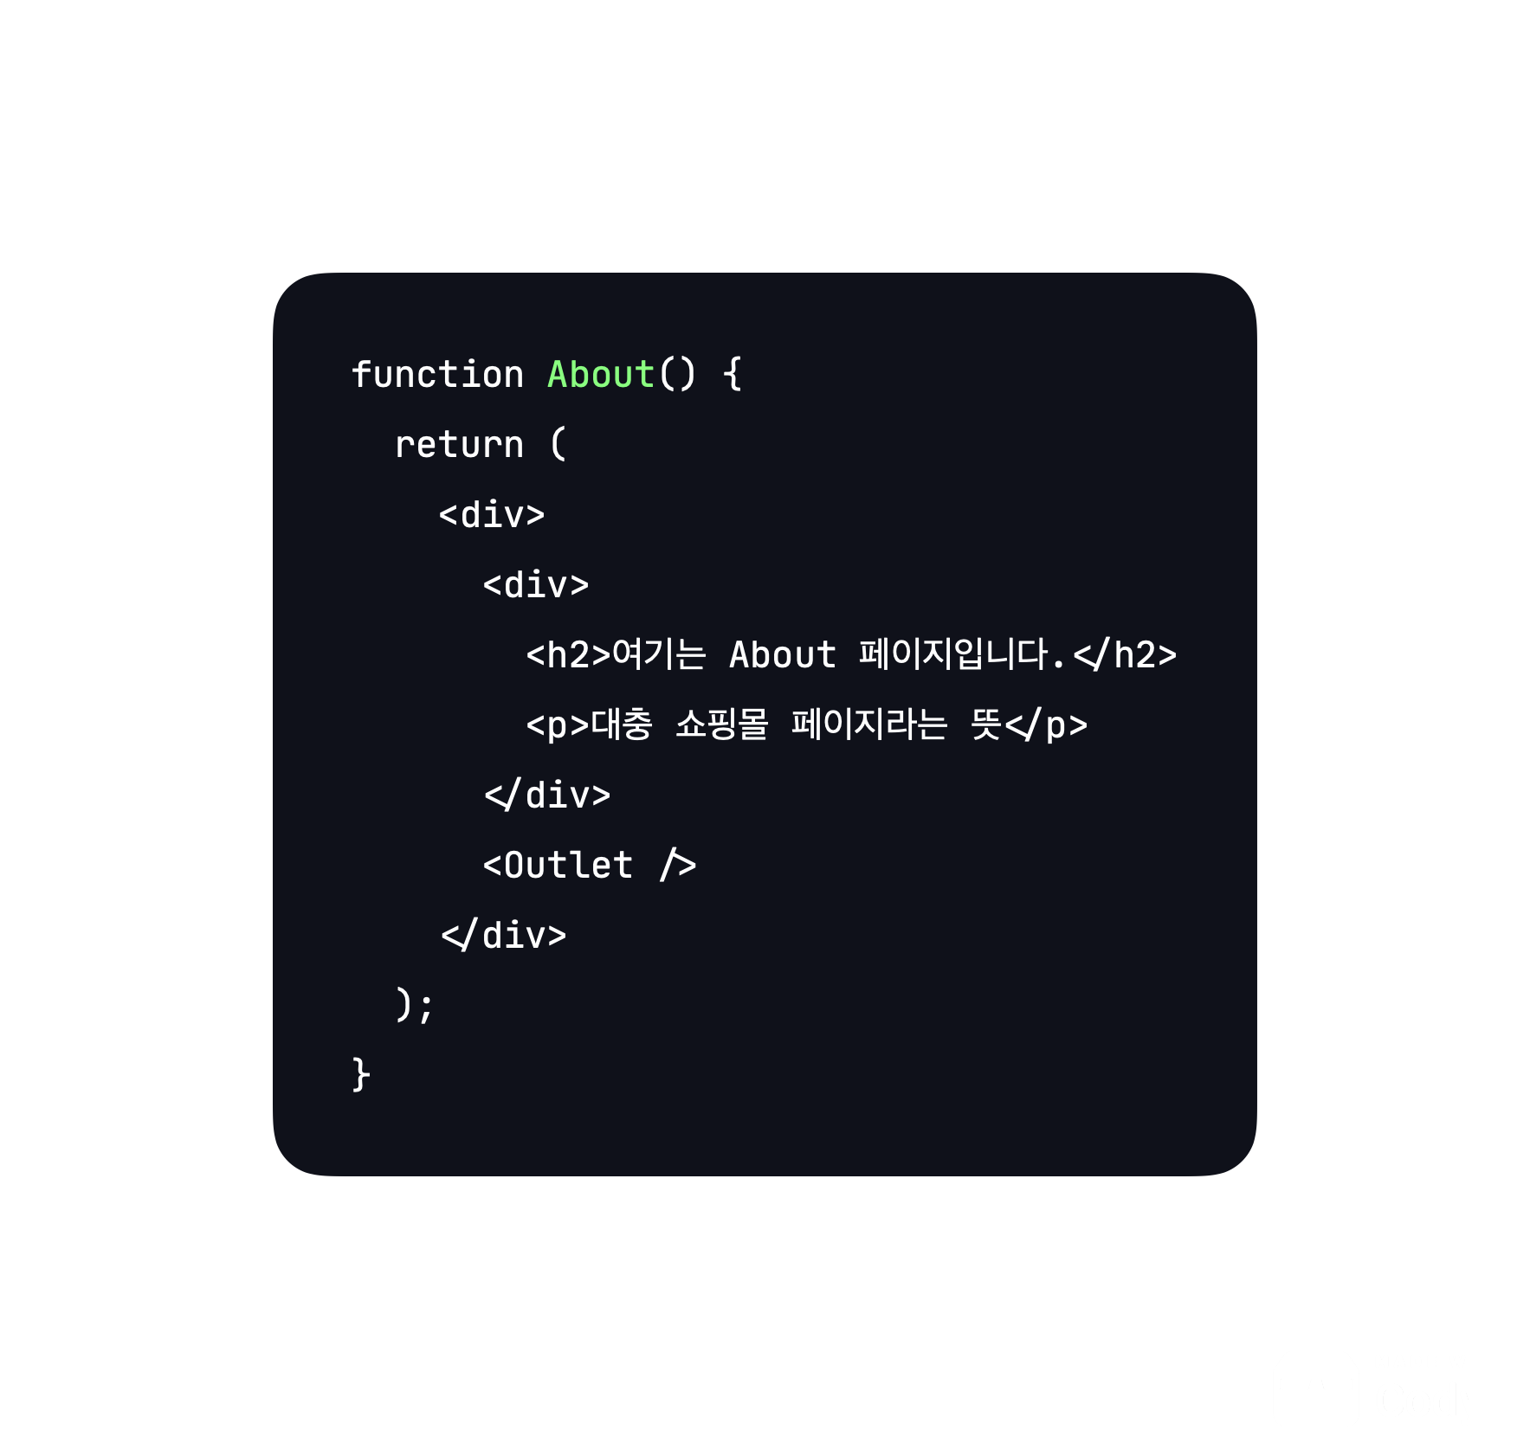
중첩 라우팅
Route 중첩하기
2. Outlet으로 위치 지정하기
->/about/location으로 접근 가능

Slide 11
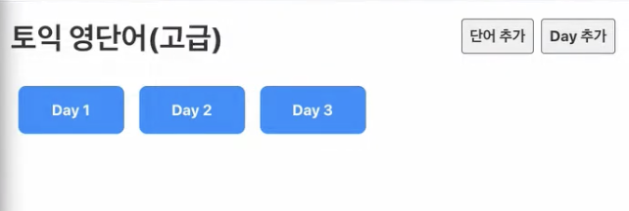
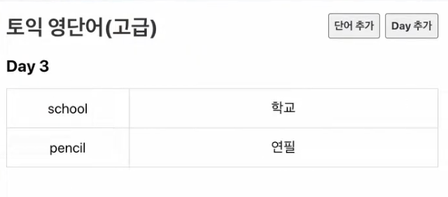
[ 실습 ] 단어장 만들기
-> localhost:3000/
-> localhost:3000/day/3
참조 : https://Youtu.Be/VI-XtN_Zdfg?Si=Qz5qPid1r7vVOeJ2

Slide 12
Thank You!
Notes:
감사합니다

